Slide 1
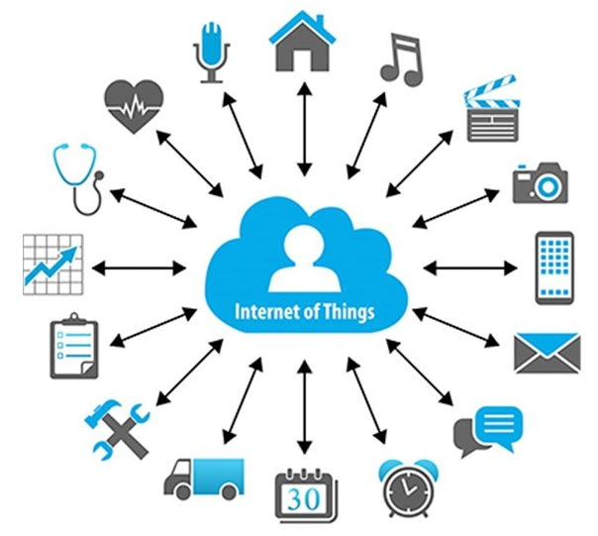
Captain Planet
Heytem BOUMAZA
Rémi PHYU THANTTHAR
Sami KHELLAFI

Slide 2
Plan
Problèmatique
Etude de Marché
Etude Fonctionnelle

Slide 3
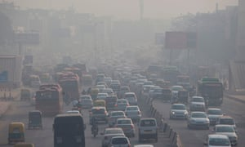
Problèmatique

Slide 4
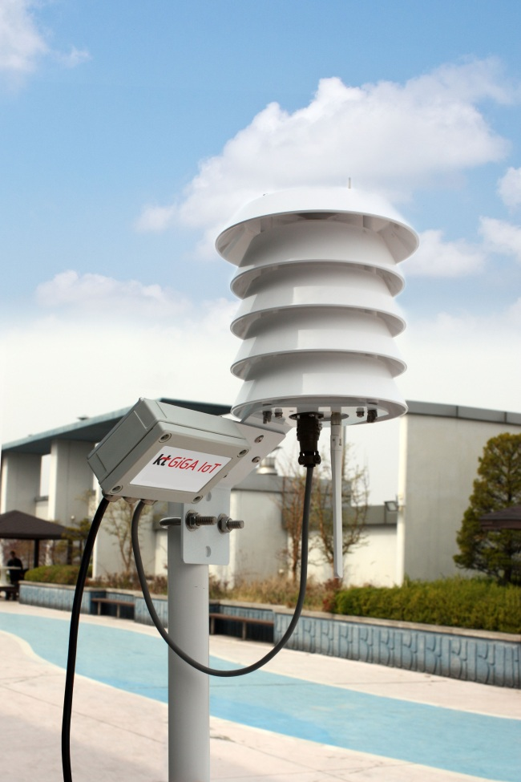
Etude de Marché
Project Air Map Korea
. Capteurs de qualité de l’air installés à travers le pays
. Surveille la poussière fine, les composés organiques volatils et l’humidité en temps réel

Slide 5
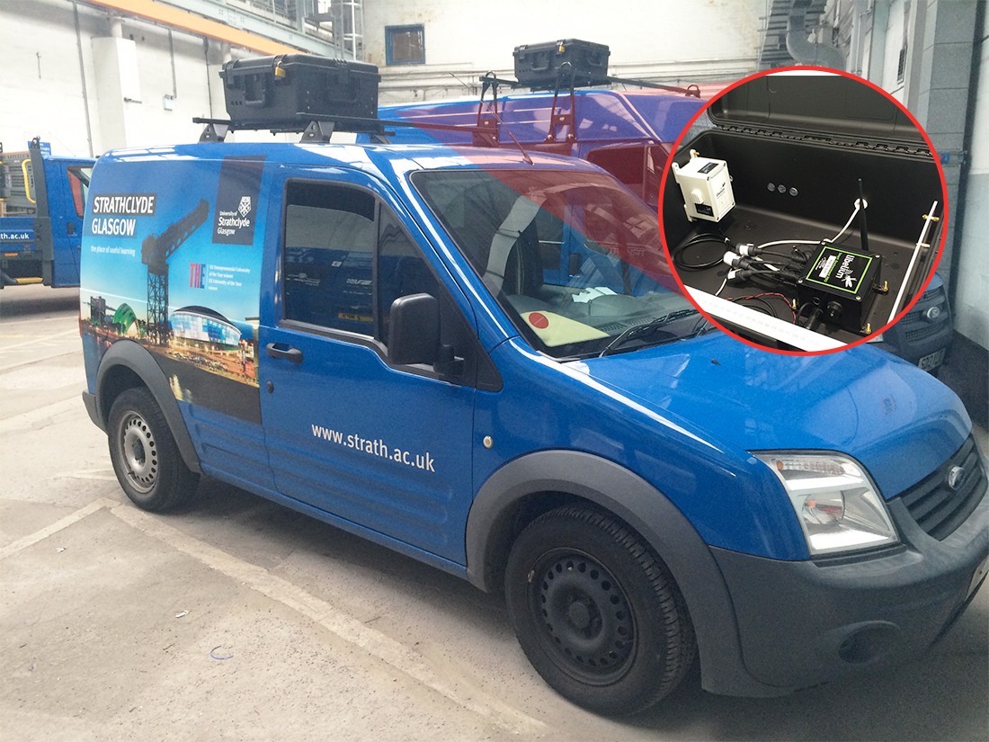
Etude de Marché
l’Institut de Strathclyde
(Glasgow, Écosse)
. Un réseau de capteurs sur les véhicules pour surveiller le monoxyde de carbone (CO),les particules (PM), la température, humidité, pression, oxyde nitrique (NO), dioxydenitrique (NO2), ozone (O3)

Slide 6
Etude Fonctionnelle
Composants principaux
. Microcontrôleur
. Capteur de qualité de l’air
. Capteur de température
. Capteur sonore
. LED
. Buzzer

Slide 7
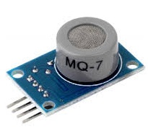
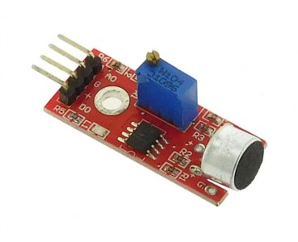
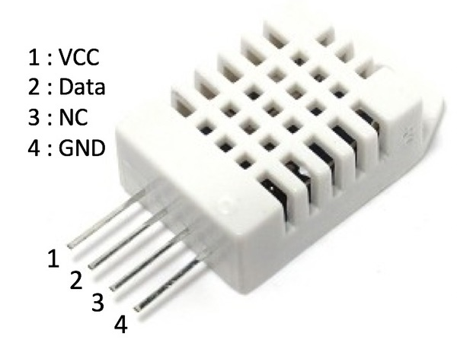
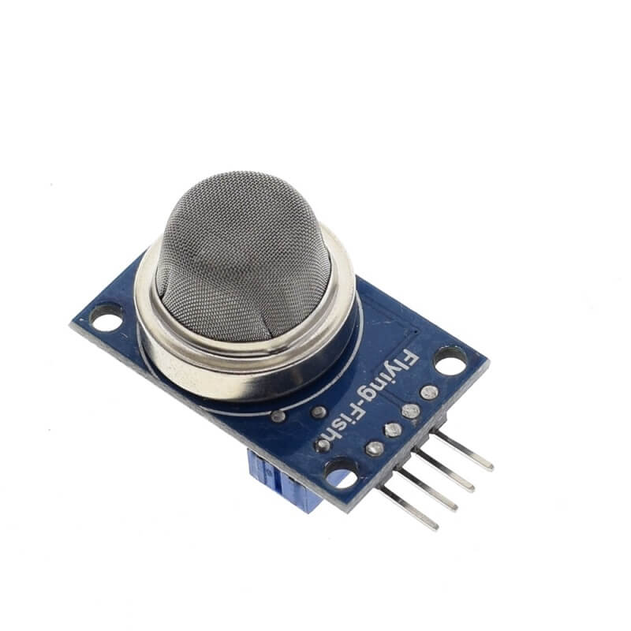
Etude Fonctionnelle

Slide 8
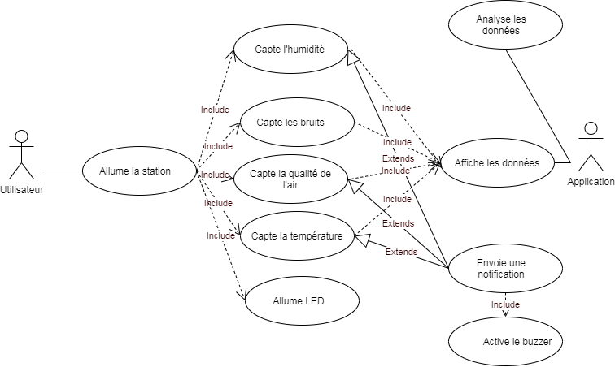
Etude Fonctionnelle

Slide 9
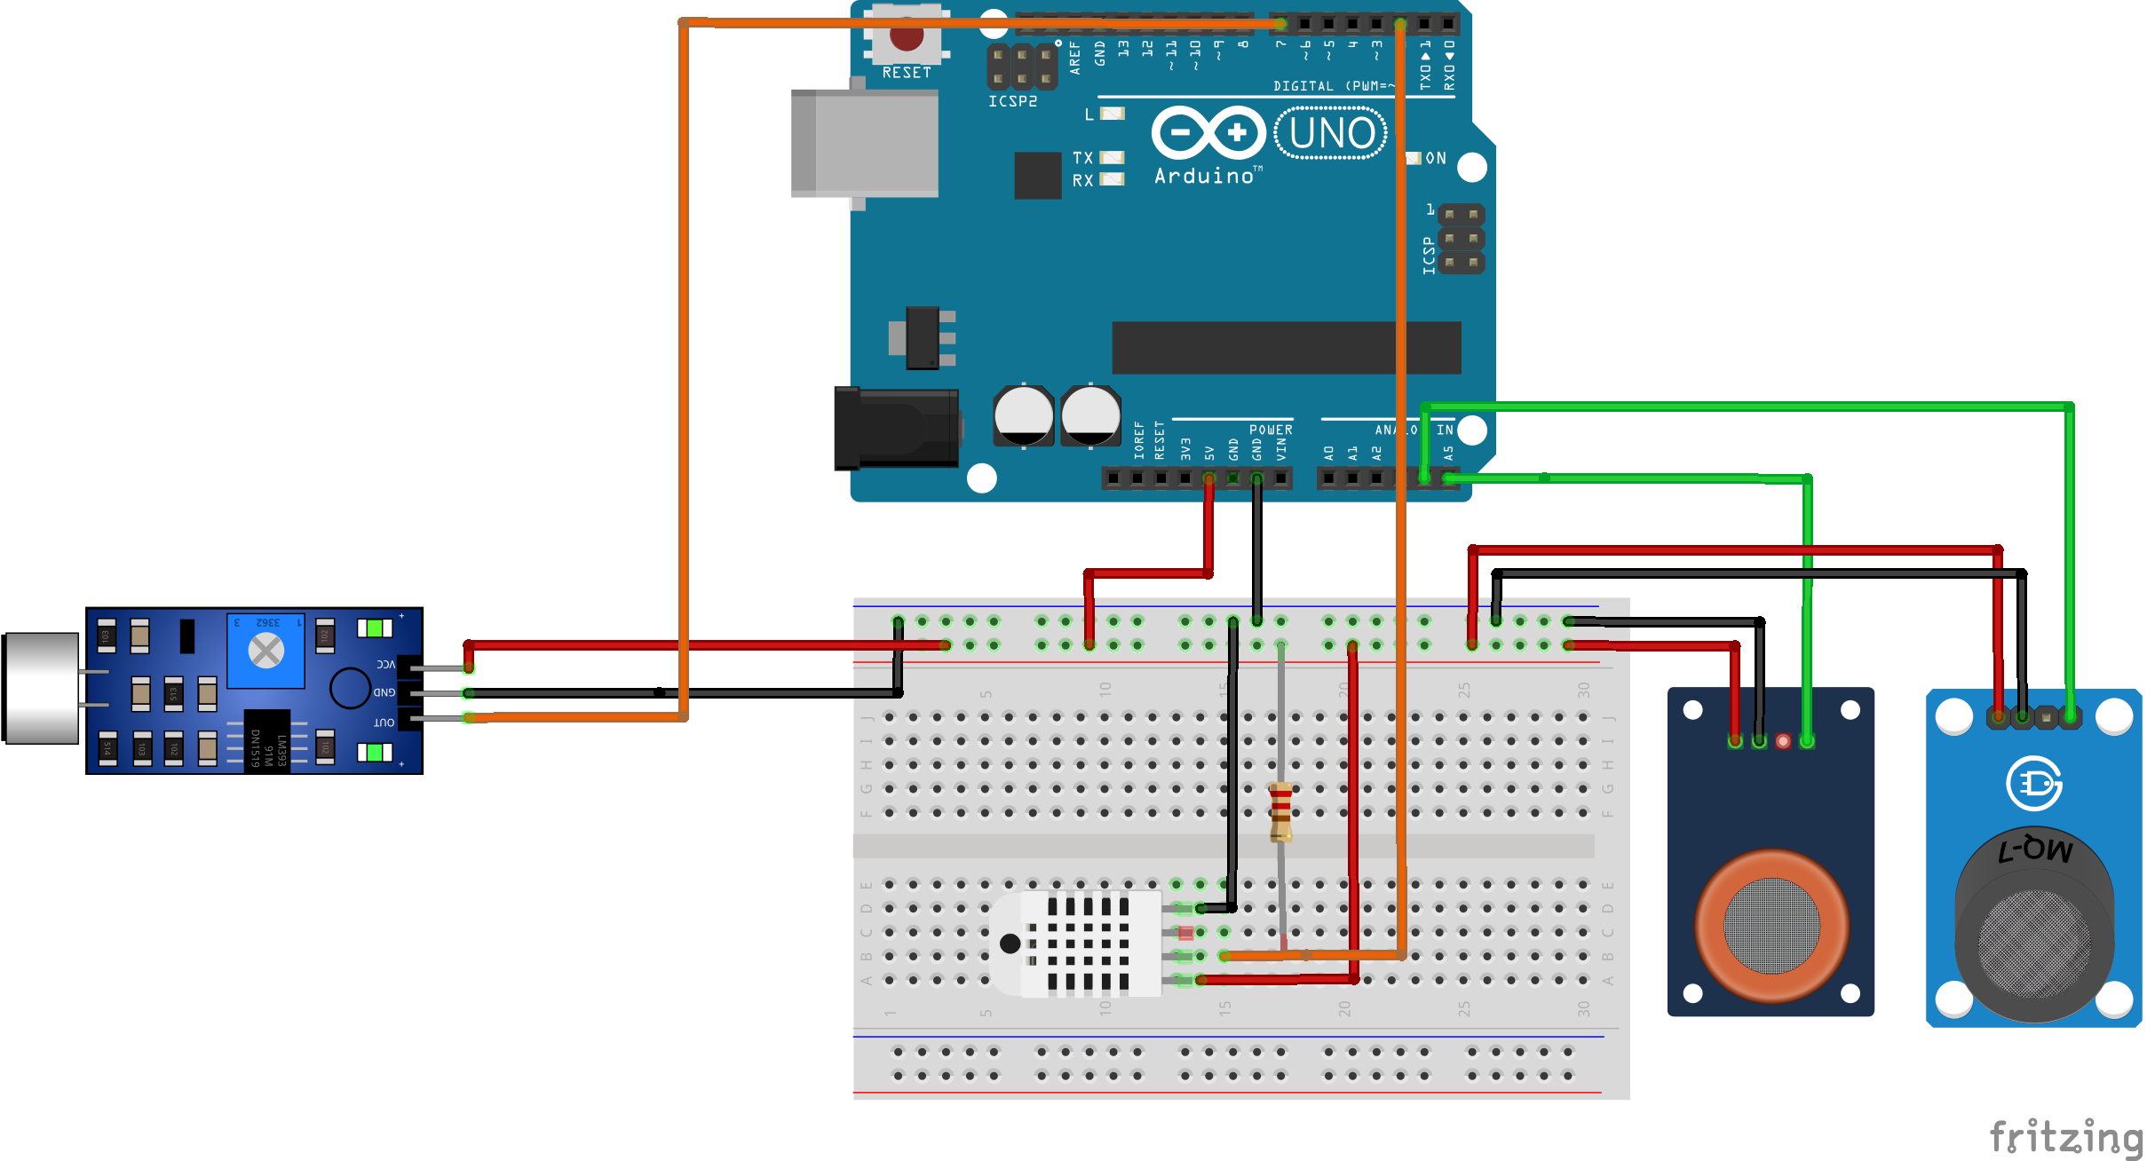
Etude Fonctionnelle

